Slide 1
КУРСОВОЙ ПРОЕКТ
Министерство высшего образования и науки Российской Федерации
Федерального государственного бюджетного Образовательного учреждения
высшего образования
«Казанский национальный исследовательский технологический университет»
КАЗАНСКИЙ ТЕХНОЛОГИЧЕСКИЙ КОЛЛЕДЖ
(ФГБОУ ВО «КНИТУ» КТК)
Разработка проекта по созданию игры на UNITY
Студент 4 курса группы 881:
Левашов А.А.
Руководитель: Фатихова А.Р.

Slide 2
Постановка цели и задач
Цель проекта: Разработка проекта по созданию компьютерной игры в жанре RogueLike.
Задачи:
-исследовать предметную область;
-построить информационно-логическую модель с использованием СУБД;
-создать пользовательский интерфейс;
-разработать формы для внесения информации;
-разработать визуальный стиль игры;
-разработать методы управления игровым персонажем;
-Разработать и протестировать игру;
-разработать справочники, документы, отчеты и другие объекты конфигурации для данного проекта;

Slide 3





Инструментарий

Slide 4
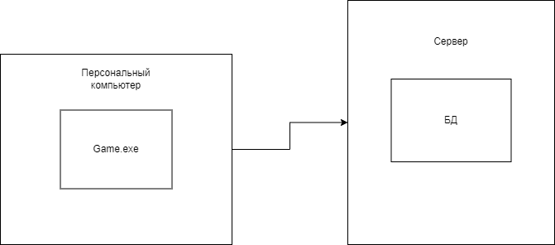
Архитектура игры
Архитектура игры была выбрана клиент сервер. Это позволит более безопасно хранить данные от других пользователей.

Slide 5

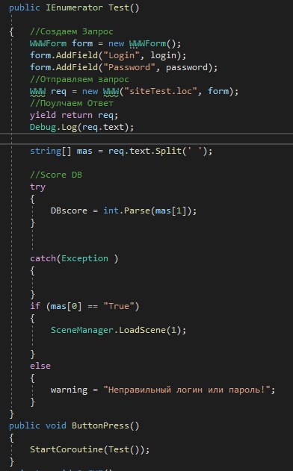
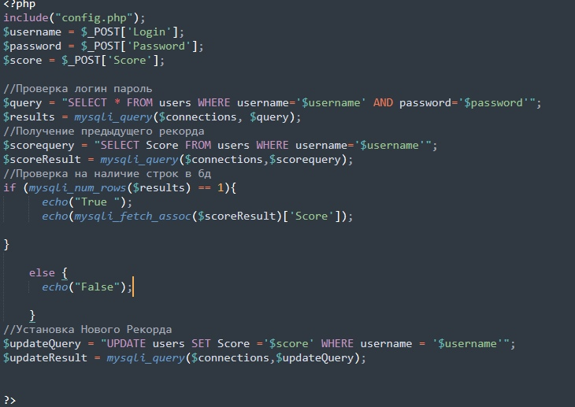
Подключение Базы Данных
Подключение базы данных реализовано через WWWForm и WWW.

Slide 6
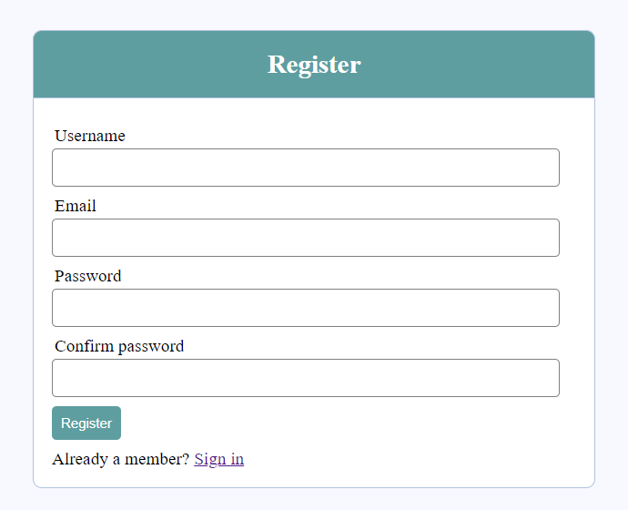
Сайт игры
Для проекта был разработан сайт, на котором происходит регистрация пользователей.

Slide 7
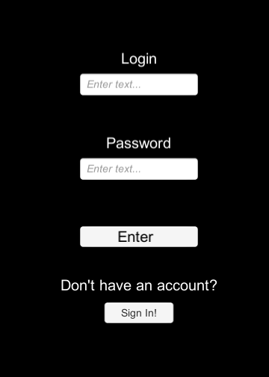
Окно Авторизации

Slide 8
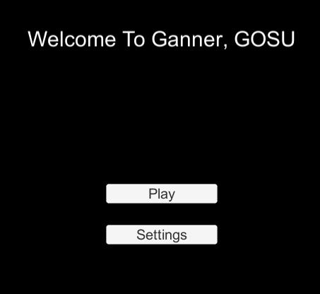
Главное меню

Slide 9
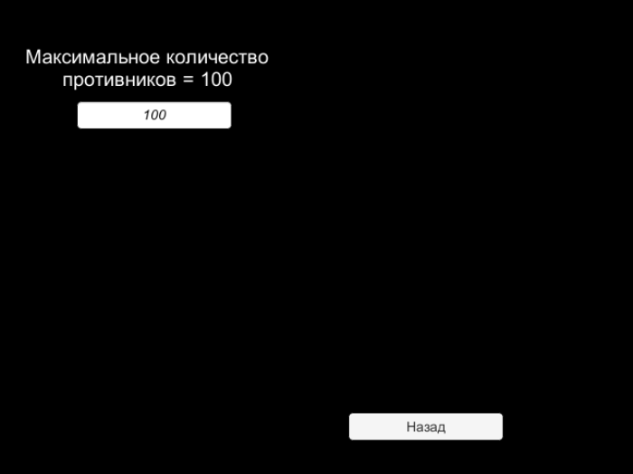
Меню настроек

Slide 10
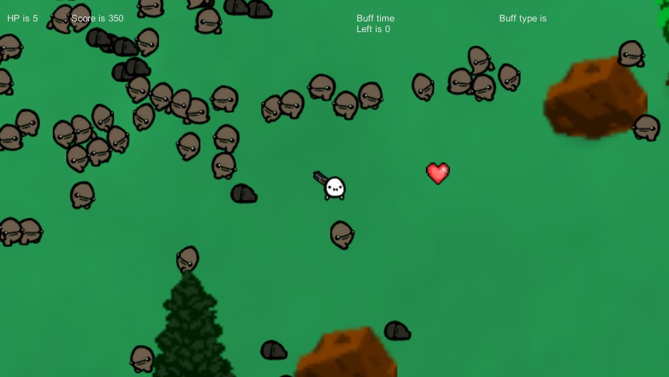
Внешний вид Игры

Slide 11
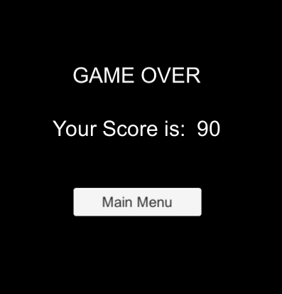
Меню после проигрыша

Slide 12

Совместимые ОС

Slide 13
Спасибо за внимание!

